Slide 1
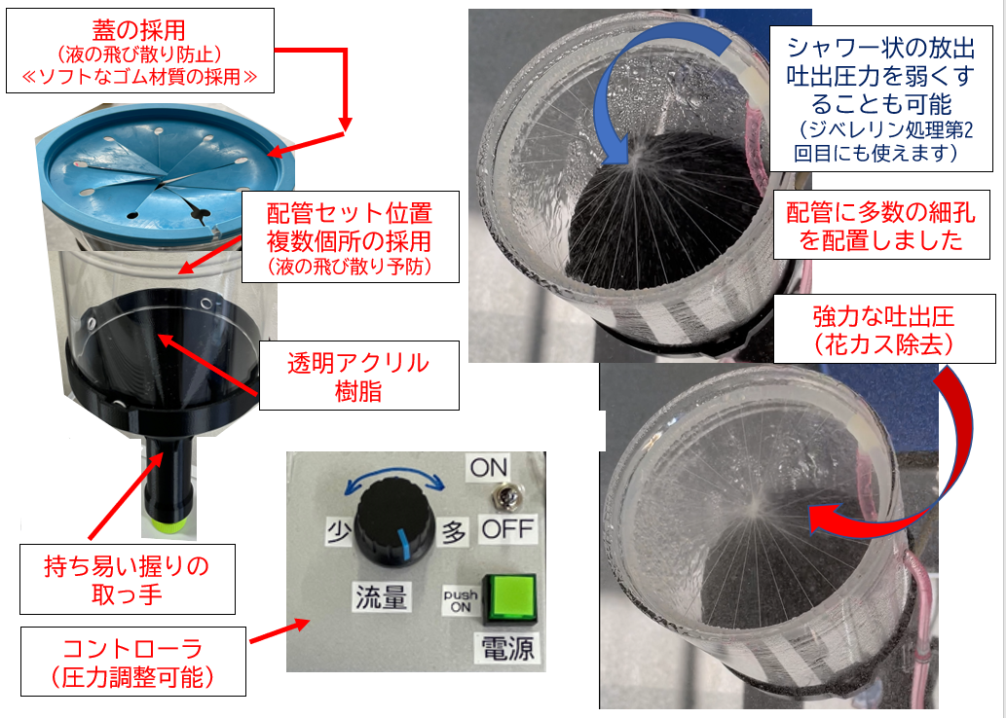
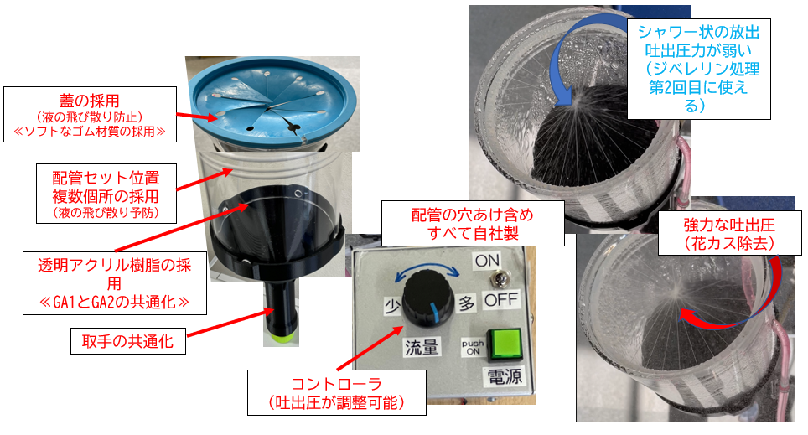
別紙２
会社名：NPO知恵と考働 担当部署： スマート農業改革GR
連絡先 副代表理事 真野 携帯：090-3690-3411
技術（機械）名：葡萄ｼﾞﾍﾞﾚﾘﾝ処理塗布器（GA1＆２）
概要
写真、図表等
生食用葡萄の無種子化（第1回目ｼﾞﾍﾞﾚﾘﾝ処理）や肥大化（第2回目ｼﾞﾍﾞﾚﾘﾝ処理）を目的として、開花後ブドウの房にジベレリン薬液をかけます。ジベ薬液の雫が果実に残る（余液）と果実が裂果するサビ不良に繋がる可能性が大きくなります。
この余液は、果実根元にある“ガク”があると、液が残留する傾向となるので、ｼﾞﾍﾞﾚﾘﾝ処理を行う際には、ガクが無い方が良いと判断されている農家さんが多いと思われます。（別紙参照）
大粒種のｼｬｲﾝﾏｽｶｯﾄ、ﾅｶﾞﾉﾊﾟｰﾌﾟﾙ等に対しては、このガク（花冠）を落とす作業をｼﾞﾍﾞﾚﾘﾝ処理作業の前工程で実施する農家さんもあります。その際に使用される道具として”花冠取り器“も販売されています。
提案する商品は、第1回目のｼﾞﾍﾞﾚﾘﾝ処理作業時に溶液塗布圧力を高めることにより、花冠を落としながらジベ処理も同時に行うものです。本器は液圧や流量を調節できますので、第2回目のｼﾞﾍﾞﾚﾘﾝ処理作業も実施が可能となっています。
効果
花冠が多く、取りにくいと言われているﾅｶﾞﾉﾊﾟｰﾌﾟﾙ露地栽培品に対して花冠取り作業を実施し、その効果を検証しました。今後、更に多くの品種で確認を行うことにしていますが、ﾅｶﾞﾉﾊﾟｰﾌﾟﾙで花冠取りとｼﾞﾍﾞﾚﾘﾝ第1回目処理の確認が出来ておりますので、問題はないと考えております。流量調整を行いジベレリン処理第2回目の作業も実施できました。
作業時間は、余液の確認に要した時間が削減できます。花冠がなくなったことにより、品質向上（サビの防止）が考えられます。

Slide 2
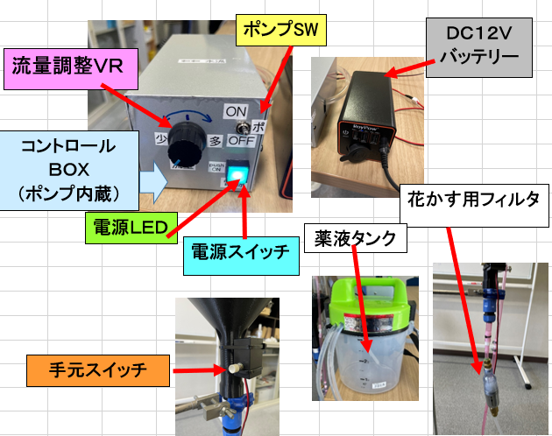
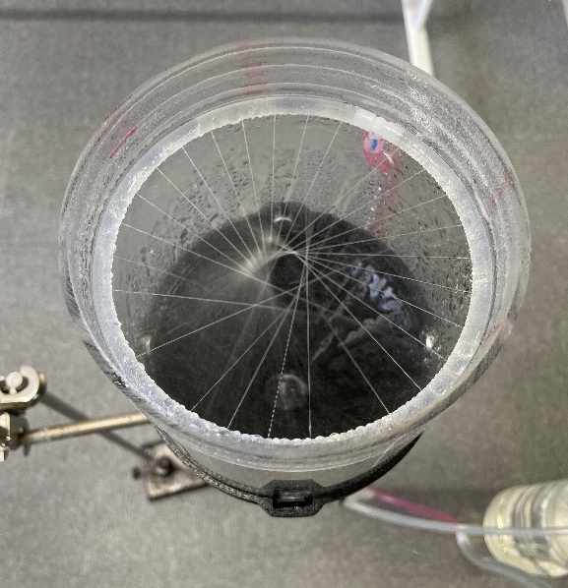
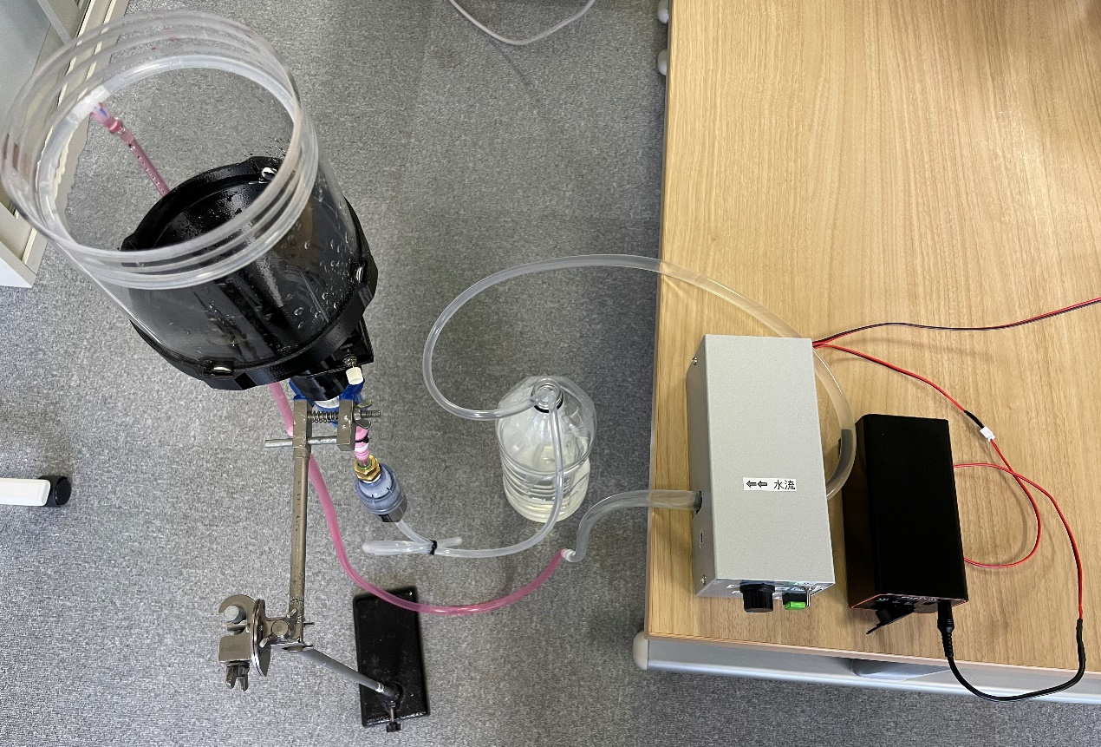
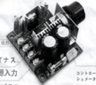
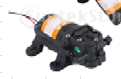
葡萄ジベレリン処理塗布器 GA1＆GA2取扱説明書 （概要版）
電源SWをON（SWのLEDが点灯する
ポンプSWでポンプを回す。（シャワー部から液がでる
流量調整ボリュームでシャワーの強さを調整する
ポンプはONのままにして、薬液を供給し続け、房を変えて塗布
２０～３０房を目安に、フィルタに溜まった花かすを落とす
流量調節ﾎﾞﾘｭｰﾑ
液圧送ﾎﾟﾝﾌﾟ

Slide 3
記載内容の根拠等 （補足資料）
技術（機械）名：葡萄ｼﾞﾍﾞﾚﾘﾝ処理第2回目塗布器
生食用ブドウの品質や収量、販売価格等の重要な要素となる“果実無種子化”や“果実肥大化を目的とするジベレリン処理作業”については、農家、技術指導員はじめ多くの関係者の皆様との共同研究活動となりました。
一般的に広く行われているジベ作業第１回目の作業は、ジベレリン溶液をカップ等に入れ房をその溶液中に浸漬するかシャワー状の溶液を容器内で塗布する方法となっています。ジベ処理第1回目の作業の前に、高級品であるﾅｶﾞﾉﾊﾟｰﾌﾟﾙでは、花冠（ガク、花カスとも言われている）が取りにくい品種のため、サビ不良となる懸念がありますので、高品質を狙う農家さんは、事前に花冠取り作業を行う傾向があります。（別紙参照）
本器は、Y農家様の強いご要請に基づき、“花冠取りとジベ処理第1回目作業を同時に実施する”目的で製作しております。栽培状況や品種等のバラツキもありますので、本器では溶液吐出圧力や流量をボリュームで調整できる様になっています。（別紙参照）
吐出圧力が高くなりますので、容器の上部には房が通る星形の刻みを入れた柔らかいゴムを設置しました。蓋により高圧溶液が容器の外に飛び散るのを防止します。この蓋を房が通ることも花冠が取れやすくなっています。
落下した花冠は、容器の下方に設置したフィルタで蓄積されます。容易に着脱されますので、まとめて花冠の払落しをして下さい。

Slide 4
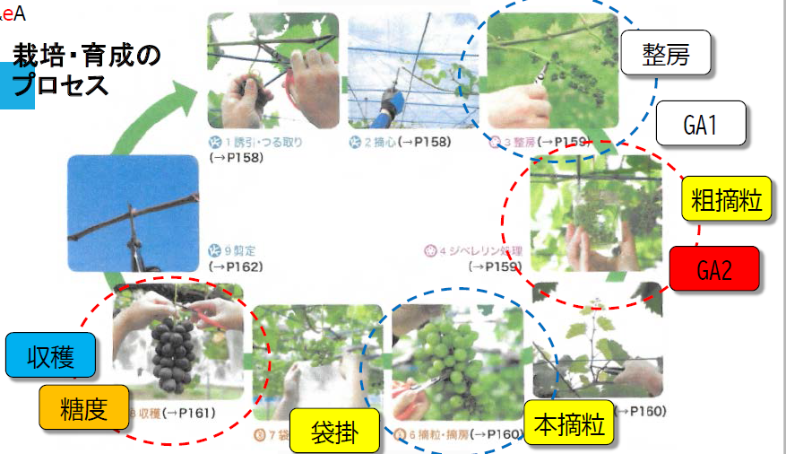
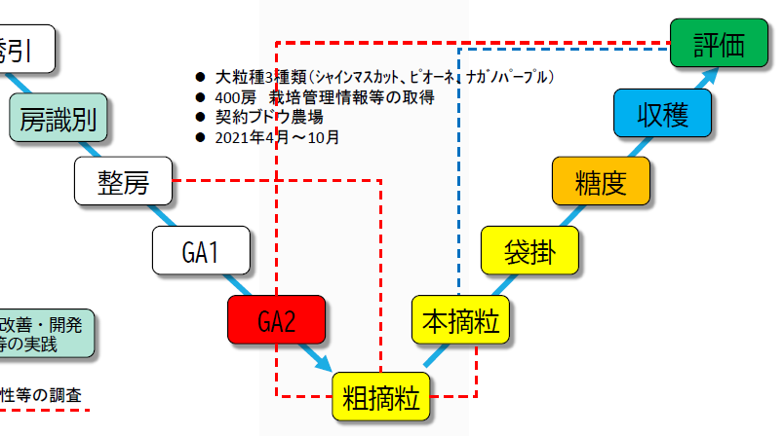
技術（機械）名：葡萄ｼﾞﾍﾞﾚﾘﾝ処理第2回目塗布器
総合調査報告
葡萄ｼﾞﾍﾞﾚﾘﾝ処理塗布器（GA1＆２）

Slide 5
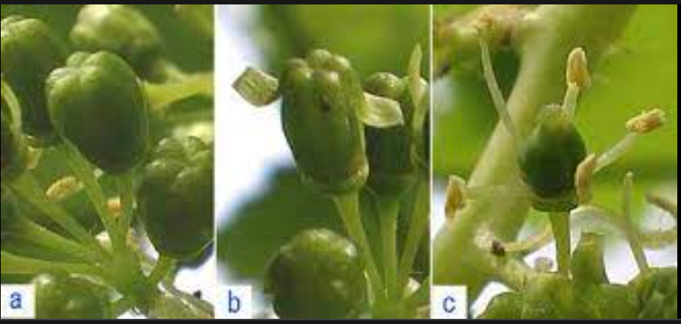
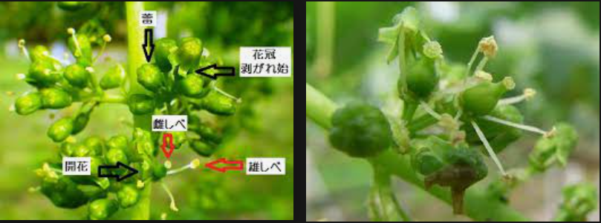
葡萄ジベレリン処理塗布器(GA1＆GA2） Y農園の要望
Y農園からの要望
「果実の根元のガク“花カス”をジベレリン処理第1回目の作業時（同時）に飛ばしたい。以前、大ｺﾝﾌﾟﾚｯｻで行ったが、大変な作業で継続して作業していないが、出来れば実施したい。液圧を強くするとかして、開発できないか？」
「花冠取り器では、果実の先端の花カスは取れるが、Y農園では これは全く問題ではなく、果実の根元側にある“ガク“が問題で、ここに液が残留する可能性が大きく、サビ果に繋がり、避けたい。先端は問題ではなく、根元の花カスが問題。」
5
WEA

Slide 6
花カスの問題 （独）農研機構文献
灰色かび病は、ブドウ等に発生して大きな被害をもたらす重要な病気
幼果に病原菌が付着していると感染源となり、腐敗、さび果の発生原因
成熟果において裂果や傷口から発病して多量のカビが生じ、大きな被害をもたらす
出来るだけ早期に幼果から花冠などを取り除く必要がある
花カスを落とすのは多くの管理作業が重なる農繁期で、花カス落としは、遅れがち
全ての着生果房に処理するから、きわめて手間がかかる作業（大変必要だが）
花カス落としを第2回目ジベレリン処理後になる場合、病菌が花冠などで増殖して感染
開花期に無核果生産のための第1回目ジベレリン処理と花カス落としを同時に行う花冠取り器が考案された。
6
6
WEA

